Slide 1


Celulares En Silencio
Gracias

Slide 2
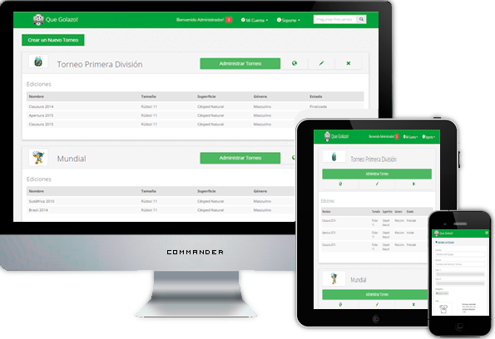
[
]
Que Golazo!
Una nueva forma de gestionar tus torneos

Slide 3
AGENDA
01
QueGolazo!
04
Arquitectura
¿Qué es? ¿Cómo Funciona? ¿Por qué?
Arquitectura y tecnología
02
05
Demo
Desafíos y Pilares
Adaptabilidad, Flexibilidad, Amigabilidad, Robustez
Demostración del Producto
03
06
¿Cómo Seguimos?
¿Como lo hicimos?
Organización, El Proceso, Uso del tiempo
¿Cómo sigue QueGolazo!?

Slide 4
¿QUÉ ES
QUEGOLAZO!
?

Slide 5









¿QUÉ ES?
QUEGOLAZO!
ES UN
SISTEMA DE GESTIÓN DE TORNEOS DE FÚTBOL
Administrar Jugadores
Administrar Árbitros
Administrar
Portal de
Noticias
Administrar
Ediciones
Gestionar
Usuarios y seguridad
Administrar Sanciones
Administrar Equipos
Administrar Complejos
Personalizar Torneo
Configurar
Fixture
Administrar Partidos
Administrar
Torneos

Slide 6
¿CÓMO FUNCIONA
QUEGOLAZO!
?

Slide 7


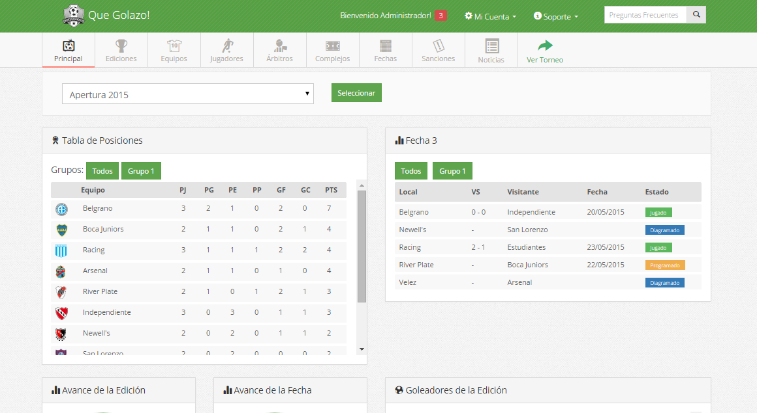








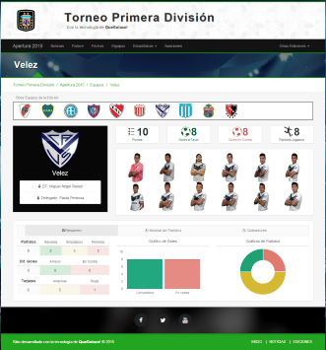
¿CÓMO FUNCIONA?
PANEL DE ADMINISTRACIÓN
Registra
Crea un Torneo
PÁGINA WEB

Slide 8


¿CÓMO FUNCIONA?
Carga de Datos


Estadísticas

Comunicación Centralizada

Cálculos Automáticos
Ventajas
Reducción de Errores en la Administración
Disminución de Costos y tiempo en la Administración
Ahorro de Costos en realizar sitio por su cuenta

Slide 9
¿POR QUÉ
QUEGOLAZO!
?

Slide 10
¿POR QUÉ QUEGOLAZO!?
+50
Administrados
Manualmente
TORNEOS
Solo en la ciudad de Córdoba

Slide 11
DESAFÍOS DE
QUEGOLAZO!

Slide 12


PRINCIPALES DESAFÍOS
Adaptabilidad
QueGolazo! se adapta a las necesidades de cada torneo. Desde un torneo de amigos hasta un torneo profesional
Personalización
QueGolazo! Te permite modificar el aspecto visual del sitio web de tu torneo, para que lo puedas personalizar a tu gusto!
Amigabilidad
QueGolazo! No es para expertos. Sin tener muchos conocimientos podrás hacer uso de nuestra aplicación
Robustez
QueGolazo! es un sistema altamente testeado. El esfuerzo se han enfocado en reducir las fallas del producto.

Slide 13
EL EQUIPO DE
QUEGOLAZO!

Slide 14
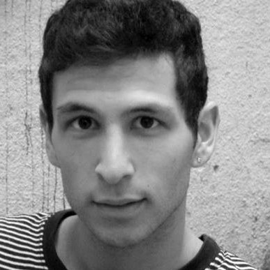

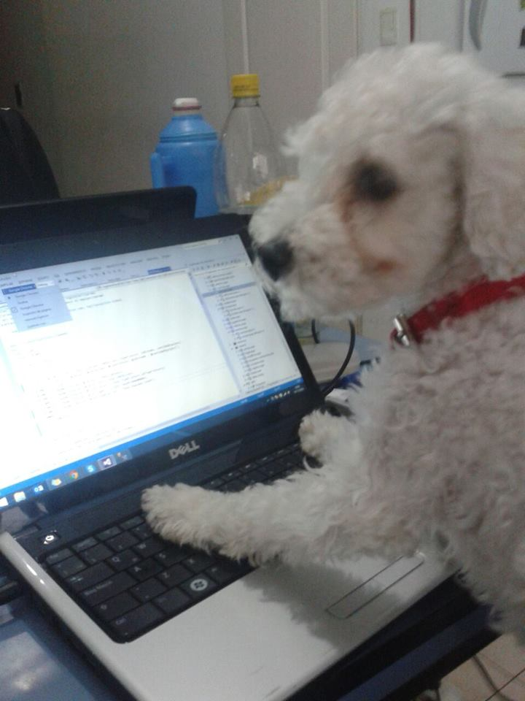

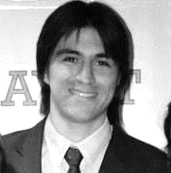
EL EQUIPO
Diseñador
Desarrollador Front End
Desarrollador Back End
Gestión Proyecto
Análisis
Desarrollador Back End
Facundo Allemand
Florencia Rojas
MASCOTA DEL TEAM
Responsable BD
Testing de Software
Desarrollador Back End
Desarrollador Front End
Desarrollador Back End
Paula Pedrosa
Antonio Herrera

Slide 15
¿CÓMO HICIMOS
QUEGOLAZO!
?
Organización del Proyecto
El Proceso
Uso del Tiempo

Slide 16
ORGANIZACIÓN DEL PROYECTO
14
SCRUM
14
MESES
METODOLOGÍA
SPRINTS
0
1
2
3
…
7
…
11
12
13
14
2014
2015
ABRIL
MAYO
SPRINT 0
1er RELEASE
2^{do}RELEASE
Sprint de Análisis
Fuerte Investigación
Primer Release.
Versión Inicial
Segundo Release.

Slide 17
EL PROCESO
21
SPRINT
DÍAS
1
DEFINIR
FUNCIONALIDAD
2
3
4
DISEÑAR
IMPLEMENTAR
TESTEAR

Slide 18
USO DEL TIEMPO
GESTIÓN
PROYECTO
1760HS
480HS
DESARROLLO
DESARROLLO
TESTING
560HS
800HS
TESTING
ANÁLISIS
GESTIÓN PROYECTO
3600HS
ANÁLISIS

Slide 19
ARQUITECTURA Y TECNOLOGÍA

Slide 20

ARQUITECTURA
Presentación
Administrar Torneo
Visualizar Torneo
Core
UTILIDADES
Lógica
Entidades
Datos
Acceso Datos
BD

Slide 21










TECNOLOGÍA

Front-end
Back-end
Modelado y Análisis
Versionado
SQL Management Studio
Google Code

Slide 22
DEMO
QUEGOLAZO!

Slide 23

DEMO

Slide 24
¿CÓMO SIGUE
QUEGOLAZO!
?

Slide 25
¿CÓMO SEGUIMOS?
Membresía | $ Mensual | Mes 2 | Mes 4 | Mes 6 | Mes 8 | Mes 10 | Mes 12
Torneo Gratuito | $ 0 | 20 | 40 | 80 | 150 | 220 | 230
Torneo Silver | $ 199 | 8 | 25 | 40 | 60 | 65 | 67
Torneo Gold | $ 499 | 2 | 10 | 20 | 30 | 32 | 34
Torneo Platinium | $ 999 | 1 | 3 | 8 | 14 | 17 | 18
Concepto | 1er Año | 2do Año | 3er Año
Costos | $154.000 | $93.300 | $93.300
Ganancia | $0 | $ 177.546 (Membrecías) + $ 139.104 (Anuncios) = $ 316.650 | $289.686 + $383.040
Totales | $-154.000 | $223.350 | $579.426
Total Acumulado | $-154.000 | $69.350 | $648.776

Slide 26

SPOT PUBLICITARIO

Slide 27
Fin
Fin
[
]
¿Preguntas?

